Slide 1
Network Intrusion Detection System for Win32
จัดทำโดย
นายชาวดี บารมี รหัส 42015298
นายเมธี ชุมภูชา รหัส 42015314
อาจารย์ที่ปรึกษา
อาจารย์ธนา หงษ์สุวรรณ
อาจารย์อัครเดช วัชระภูพงษ์

Slide 2
ความสำคัญและที่มา
ผลกระทบของการบุกรุกจากผู้ไม่ประสงค์ดีผ่านทางเครือข่ายคอมพิวเตอร์ นับวัน
ยิ่งส่งผลเสียต่อการใช้งานเครือข่ายโดยรวม เนื่องจากทรัพยากรที่มีอยู่อย่างจำกัดของระบบ
ไม่ว่าแบนด์วิดธ์ของเครือข่าย หน่วยความจำและความสามารถในการประมวลผลของ
คอมพิวเตอร์จะต้องสูญเสียไปกับการกระทำเหล่านั้น ส่งผลให้ทั้งระบบไม่สามารถใช้งาน
ทรัพยากรที่มีอยู่ได้เต็มที่ หรือแม้กระทั่งผู้ใช้ไม่สามารถใช้งานระบบเครือข่ายได้ เนื่องจาก
ทรัพยากรเหล่านั้นหมดไปอย่างสมบูรณ์
การตรวจจับการบุกรุกจึงเป็นองค์ประกอบสำคัญ ที่จะตรวจสอบความผิดปกติ
ในเครือข่าย เพื่อรับมือกับการบุกรุกจากผู้ไม่ประสงค์ดี ซึ่งจะนำไปสู่การควบคุมการโจม
ตี หรือตรวจสอบเพื่อหาผู้บุกรุกมาลงโทษ

Slide 3
วัตถุประสงค์
ศึกษาการบุกรุกในรูปแบบต่างๆ
ศึกษาวิธีการตรวจจับผู้บุกรุกทางระบบเครือข่ายในรูปแบบต่างๆ
ศึกษาการเขียนโปรแกรมเพื่อติดต่อและใช้งานอุปกรณ์เครือข่าย
พัฒนาการเขียนโปรแกรมบนระบบปฏิบัติการไมโครซอฟท์วินโดว์ส

Slide 4
เป้าหมาย
สามารถตรวจจับผู้บุกรุกทางระบบเครือข่าย โดยโปรแกรมทำงานบนระบบปฏิบัติการไมโครซอฟท์วินโดว์ส
สามารทำการตรวจจับการบุกรุกได้ โดยระบบไม่ได้รับผลกระทบจากการโจมตีดังกล่าว และผู้โจมตีไม่สามารถโจมตีระบบตรวจจับได้โดยตรง
พัฒนาในลักษณะการโปรแกรมเชิงวัตถุ เพื่อให้สามารถปรับเปลี่ยน หรือพัฒนาระบบให้รองรับการบุกรุกที่จะเกิดขึ้นในอนาคตได้

Slide 5
ขอบเขตโครงงาน
สามารถตรวจจับการบุกรุกจากการเก็บข้อมูลในระบบมาวิเคราะห์และประมวลผลได้
สามารถเพิ่มเติมรูปแบบการบุกรุกที่อาจเกิดขึ้นในอนาคต โดยใช้โครงสร้างของระบบเดิมได้
สามารถเก็บข้อมูลเพื่อใช้ในการอ้างอิงในอนาคตได้

Slide 6
การบุกรุกและการตรวจจับ
(Intrusion Vs Detection)
ระบบตรวจจับผู้บุกรุก
ผู้บุกรุก
การสำรวจ
วิเคราะห์
แพ็กเก็ต
ในระบบ
การโจมตี
ครอบครองระบบ

Slide 7
โครงสร้างของระบบตรวจจับผู้บุกรุก
Main
Control
Report
Analysis
Buffer
WinPCap
Network Card

Slide 8
Class Diagram
CDeviceList
GetAdapterList()
GetNameDevice()
CNidsForWinDlg
Initialize()
AnalysisPacket()
Thread_Sniff()
CSniff
OpenPromiscuous()
PacketFromDevice()
GetStatusPacket()
CAnalysis
Check()
GetResult()
CSortListCtrl
AddItem()
DateCompare()

Slide 9
Class Diagram (cont.)
CAnalysis
Check()
GetResult()
CAnaly_UDP
CPingSweep
CAnaly_TCP
CAnaly_IP
CBombPacket
CLink_Fragment

Slide 10

Packet Sniffer
A
Packet Sniffer คือการดักจับข้อมูลที่มีการกระจายอยู่ใน
บรอดแคสต์โดเมนเดียวกัน โดยการควบคุมการ์ดแลน
ให้ทำงานในโหมด Promiscuous เพื่อไม่ให้มีการตรวจ
สอบข้อมูล MAC ปลายทางในเฟรมอีเทอร์เน็ต
Nids
B

Slide 11
WinPcap Architecture
NIDS for Win32
WinPcap
Application
User
Level
Packet.dll
Dynamic Link Library
WinPcap
Library
Kernel
Level
Packet Capture
Driver
Other
Protocol
Stack
Network
Adapter
Ethernet Frame

Slide 12
การเก็บข้อมูลเพื่อการวิเคราะห์
Ethernet Frame
IP Packet
TCP / UDP Packet
Ethernet
Tailer
TCP / UDP
Header
IP
Header
Ethernet
Header
DATA

Slide 13
การเก็บข้อมูลเพื่อการวิเคราะห์ (ต่อ)
Buffer
Packet Header
Network
Card
Ethernet Frame
Link list
Analysis
Analysis
Analysis
Analysis
Result

Slide 14
ความสามารถในการตรวจจับการบุกรุก
การบุกรุกเพื่อสำรวจระบบ
Ping Sweeps
Port Scan
OS Identification

Slide 15
การสำรวจระบบ Ping Sweeps
ICMP Echo Request
A
ICMP Echo Reply
B
Intruder
C
Target network

Slide 16
Ping Sweeps checking
ตรวจสอบแพ็กเก็ต ICMP Echo Request
เปรียบเทียบกับจำนวนที่ยอมรับได้ / เวลา
Result

Slide 17
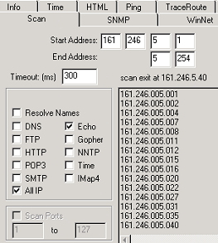
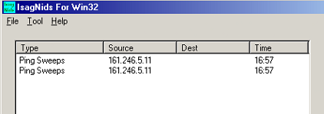
Ping Sweeps checking (cont.)
Intruder
161.246.5.0/24

Slide 18
Port Scan
Port Scan คือการสำรวจว่าเป้าหมายเปิดให้บริการใดบ้าง
โดยเปรียบเทียบหมายเลขพอร์ตกับรายชื่อบริการ
TCP CONNECT scan
TCP SYN scan
TCP FIN scan
TCP NULL scan

Slide 19
Port Scan (cont.)
SYN to port 80
ACK from port 80
SYN to port 1000
Intruder
RST / ACK from port 1000
Target

Slide 20
Port Scan checking
แพ็กเก็ตของแต่ละโฮสต์
แพ็กเก็ต TCP
แพ็กเก็ต UDP
เปรียบเทียบกับจำนวนที่ยอมรับได้ / เวลา
Result

Slide 21
Port Scan (cont.)
FIN
RST ของทุก port ที่ปิดอยู่
FIN, URG, PUSH
Intruder
RST ของทุก port ที่ปิดอยู่
Target
Flag เป็น 0
RST ของทุก port ที่ปิดอยู่

Slide 22
Port Scan checking
แพ็กเก็ตของแต่ละโฮสต์
แพ็กเก็ต TCP
ตรวจสอบ FIN, URG, PUSH หรือ 0
ตรวจจับการตอบสนองของ Flag ดังกล่าวจาก Target host

Slide 23
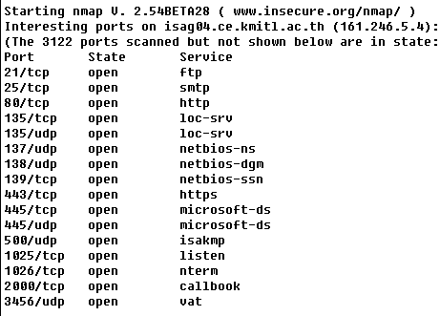
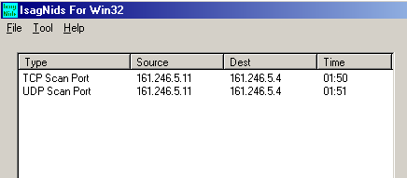
Port Scan checking (cont.)
Intruder
161.246.5.4

Slide 24
OS Identification
การตรวจสอบระบบปฏิบัติการ
การตรวจสอบและระบุชนิดของระบบปฏิบัติการเป้าหมายว่าเป็นระบบปฏิบัติการใด เพื่อประโยชน์ในการวิเคราะห์หาจุดอ่อนสำหรับการโจมตีประเภทอื่นต่อไป
    เทคนิคพื้นฐาน เช่นตรวจสอบแบนเนอร์, ตรวจพอร์ตมาตรฐาน
    TCP Stack Fingerprint ใช้การส่งแพ็กเก็ตที่ไม่ได้กำหนดไว้ใน TCP State เพื่อรอรับการตอบสนองที่เป็นลักษณะเฉพาะของแต่ละระบบปฏิบัติการ

Slide 25
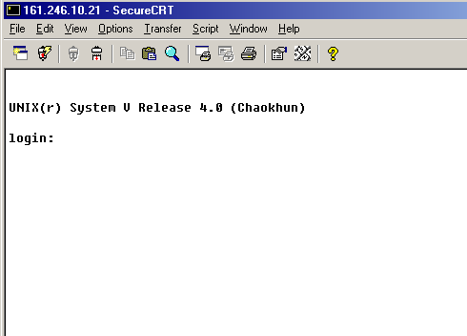
OS Identification (cont.)
การตรวจสอบจากแบนเนอร์

Slide 26
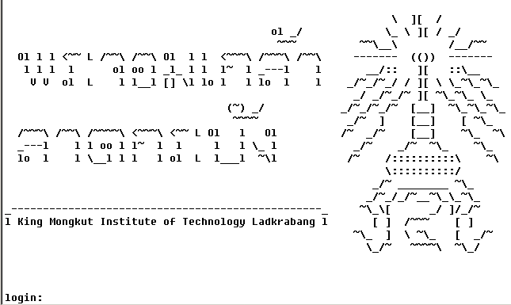
OS Identification (cont.)
แบนเนอร์ที่ถูกแก้ไข

Slide 27
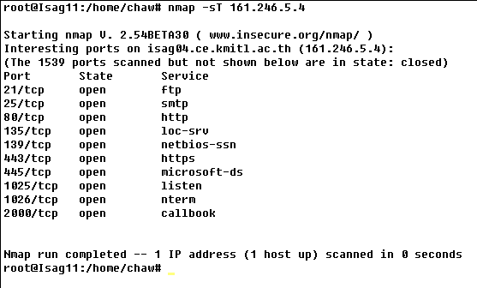
OS Identification (cont.)
การตรวจสอบพอร์ต
Windows

Slide 28
OS Identification (cont.)
TCP Stack Fingerprint
Anomaly TCP flag
?
Packet Identification
Intruder
Target

Slide 29
OS Identification checking
แยกแพ็กเก็ตที่ส่งไปยังโฮสต์
พิจารณาเฉพาะแพ็กเก็ต TCP
พิจารณาสถานะของ TCP State
Result

Slide 30
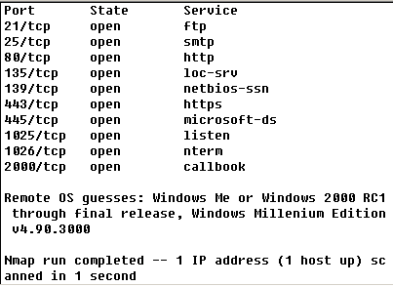
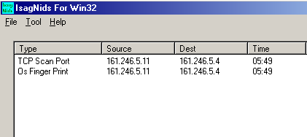
OS Identification checking (cont.)
Intruder
161.246.5.4

Slide 31
ความสามารถในการตรวจจับการบุกรุก
การบุกรุกเพื่อโจมตีระบบ
Packet Bomb Attack
Loop Attack
Fragmentation Attack

Slide 32
Packet Bomb (Data packet)
Data Packet
Attacker
Target

Slide 33
Packet Bomb checking
แยกแพ็กเก็ตที่ส่งไปยังโฮสต์
แยกประเภทของแพ็กเก็ต
วิเคราะห์ปริมาณแพ็กเก็ต
Result

Slide 34
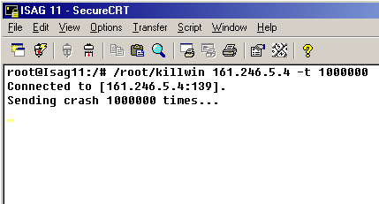
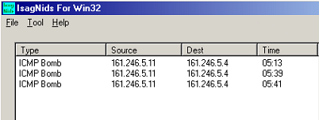
Packet Bomb checking (cont.)
Attacker
161.246.5.4

Slide 35
Packet Bomb (Control packet)
SYN
ACK
Waiting
SYN
Attacker
ACK
Waiting
Target

Slide 36
Packet Bomb checking
แยกแพ็กเก็ตที่ส่งไปยังโฮสต์
พิจารณาเฉพาะแพ็กเก็ต TCP
ตรวจสอบทำ 3-way Handshake
Result

Slide 37
ตรวจสอบการทำ 3-way Handshake
กำหนด Flag = 1 เมื่อเจอ SYN
Wait
Flag = 0 เมื่อเจอ ACK
วิเคราะห์จำนวน Flag = 1

Slide 38
Loop Attack
Source = Target
Destination = Target
Target
Attacker

Slide 39
Loop Attack checking
แยกแพ็กเก็ตที่ส่งไปยังโฮสต์ต่างๆ
ตรวจสอบแอดเดรสต้นทาง = ปลายทาง
Result

Slide 40
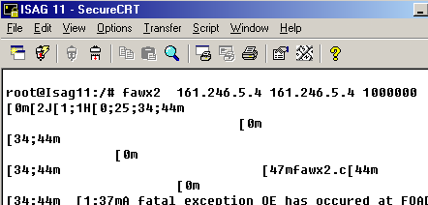
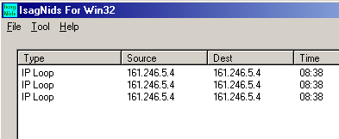
Loop Attack checking (cont.)
Attacker
161.246.5.4

Slide 41
Fragmentation Attack
Overlapped
#1
#2
Gap
Attacker
Target
#3

Slide 42
Fragmentation checking
แยกแพ็กเก็ตที่ส่งไปยังโฮสต์ต่างๆ
แยกเฉพาะแพ็กเก็ตต้องรีแอสเซมเบิล
ตรวจสอบการประกอบแพ็กเก็ต
Result

Slide 43
ตรวจสอบการประกอบแพ็กเก็ต
ค้นหาเฉพาะแพ็กเก็ตที่มี Identifier ตรงกัน
คำนวณ offset ของทุกๆ แพ็กเก็ต
จากแพ็กเก็ตแรกจนถึงแพ็กเก็ตสุดท้าย
ลบ Identifier ที่ประกอบสมบูรณ์ทิ้ง

Slide 44
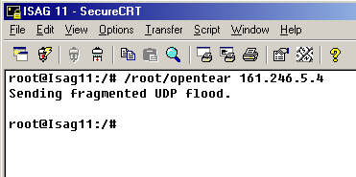
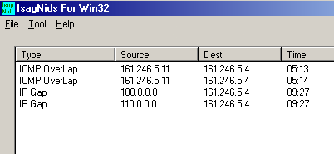
Fragmentation checking (cont.)
Attacker
161.246.5.4

Slide 45

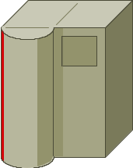


การใช้งาน IsagNids
Gateway
Hub
Network
Server
IsagNids

Slide 46
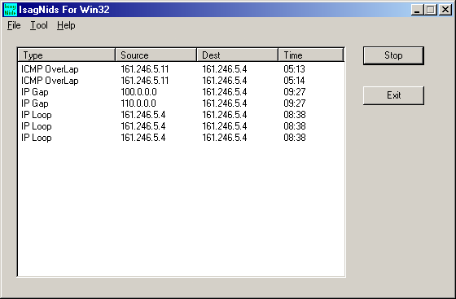
การใช้งาน IsagNids (ต่อ)
ลักษณะของโปรแกรม
Start/Stop
การตรวจจับ
ส่วนการ
แสดงผล

Slide 47
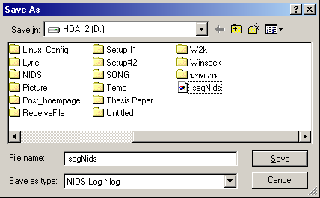
การใช้งาน IsagNids (ต่อ)
เมนู File
File Dialog สำหรับเปิดไฟล์ / บันทึกไฟล์

Slide 48
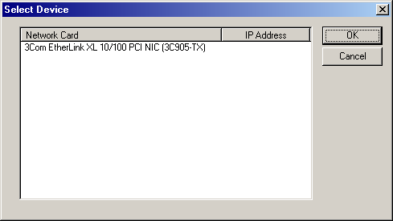
การใช้งาน IsagNids (ต่อ)
เมนู Tool
Dialog สำหรับเลือกอินเทอร์เฟสเพื่อตรวจจับ

Slide 49
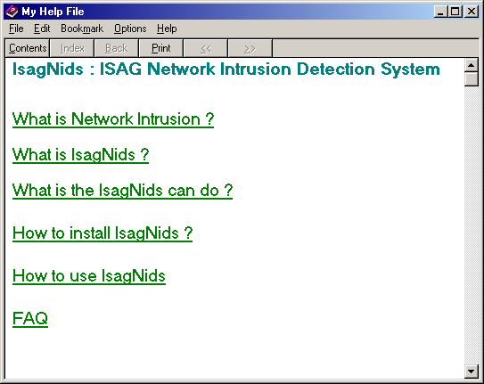
การใช้งาน IsagNids (ต่อ)
เมนู Help
ส่วนช่วยเหลือ

Slide 50
สรุปการพัฒนาโครงงาน
สามารถพัฒนาระบบตรวจจับผู้บุกรุกทางเครือข่ายได้ทั้งในขั้นตอนการเก็บข้อมูลและการโจมตีได้อย่างถูกต้องและมีประสิทธิภาพ
สามารถเก็บผลการวิเคราห์ข้อมูลในเครือข่ายให้อยู่ในรูปไฟล์เพื่อใช้งานหรืออ้างอิงในอนาคต
สามารถพัฒนาส่วน GUI ให้สามารถใช้งานได้ง่าย มีการแสดงผลทั้งบนเดสก์ทอปและซิสเต็มเทรย์ (System Tray)

Slide 51
ปัญหาและอุปสรรค
ระบบถูกจำกัดความเร็วจากการทำงานแบบ Event-Driven บนระบบปฏิบัติการวินโดว์ส
การโจมตีบางประเภท ก่อให้เกิดแพ็กเก็ตในระบบเครือข่ายจำนวนมาก หากทรัพยากรของเครื่องที่ทำการตรวจจับไม่เพียงพอ อาจส่งผลให้การตรวจจับทำได้ไม่ครอบคลุมทุกแพ็กเก็ต

Slide 52
แนวทางการพัฒนาในอนาคต
พัฒนาตัวตรวจจับในลักษณะเอเจนต์ โดยการนำตัวตรวจจับไปติดตั้งยังหลายๆ จุดในเครือข่าย และทำการควบคุมโดยตัวมาสเตอร์ จะทำให้การตรวจจับการบุกรุกทำได้ในวงกว้าง และอาจข้อมูลที่ได้มาประมวลผลเพื่อหาพฤติกรรมผู้บุกรุกได้
พัฒนาความสามารถในการใช้ทรัพยากรของระบบให้มีประสิทธิภาพมากยิ่งขึ้น อาจทำได้โดยพัฒนาส่วนของการติดต่อกับหน่วยความจำของระบบโดยตรง เพื่อช่วยให้ประสิทธิภาพโดยรวมสูงขึ้น

Slide 53
Network Intrusion Detection System for Win32
The End
Power by IS@G

